Slide 1
MIRICANVAS
행복의 손길
독거노인, 고독사, 노인복지 시설 데이터를 통해 상관관계 분석을 통한
편의시설, 노인요양병원 추천
팀명 : 홍조
팀원 : 홍수민,장용훈,김진욱, 남현승, 조재국
2021.11.15

Slide 2

MIRICANVAS
About us
“
지금 내 손을 잡아 좀
우리 홍조팀은 빠르게 진행되는 고령화에 발 맞춰 소외 받는 노인들을
위해 요양병원을 간편하게 제공할 수 있도록 제작 된 사이트 입니다.
”
02

Slide 3

MIRICANVAS
목차
- 분석배경
- 프로젝트 목적
- 데이터 수집
- 데이터 변수 설정
- 분석 방법
- 분석 결과
- 개발환경
- 구현화면
- 기능구현
- 웹서비스 구현
02

Slide 4

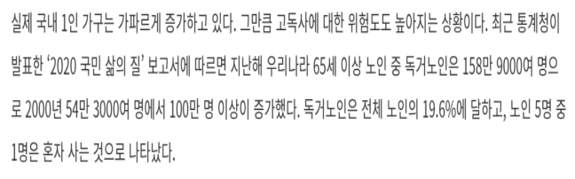
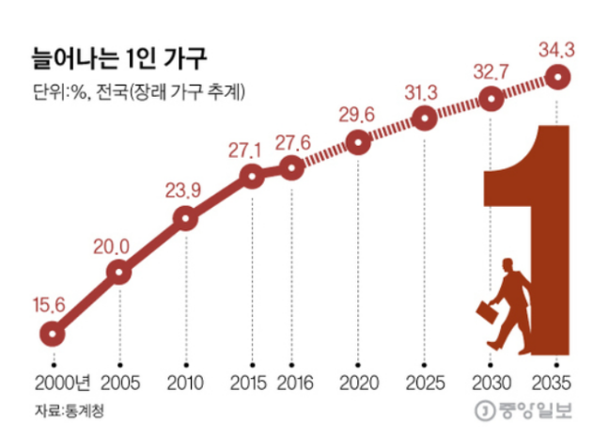

MIRICANVAS
1-1 분석 배경
03

Slide 5






MIRICANVAS
1-2 프로젝트 목적
노인들이 편리하게 사용할 수 있는 사이트 개설
03

Slide 6
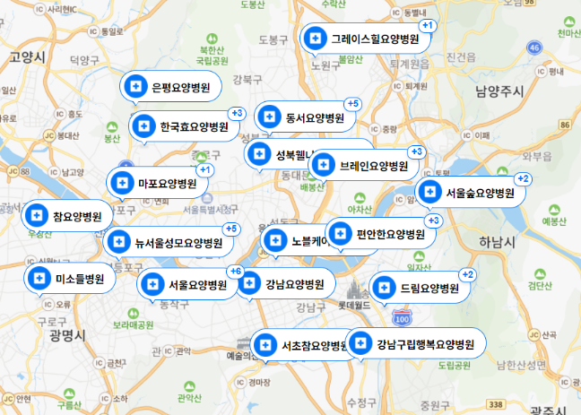
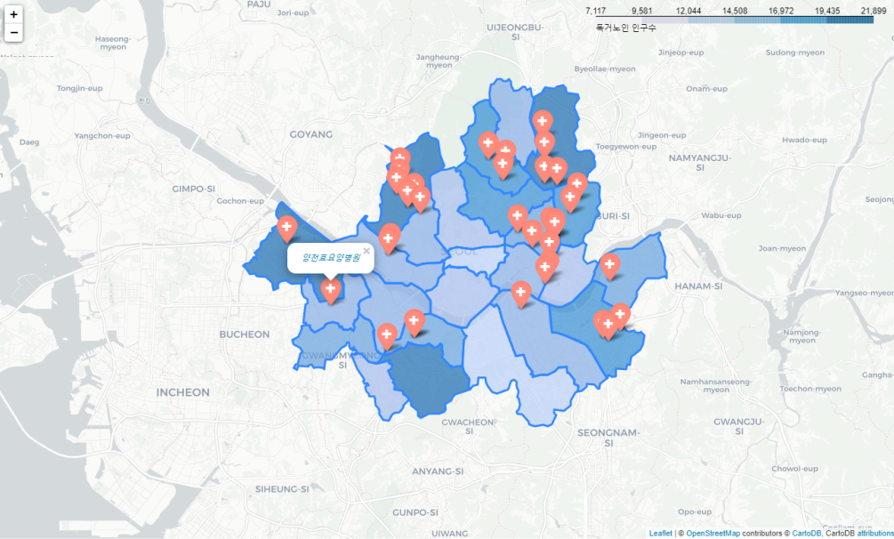
MIRICANVAS
2-1 데이터 변수 설정
서울시 요양병원 개소, 노인비율 및 인구를 변수로 설정
06

Slide 7
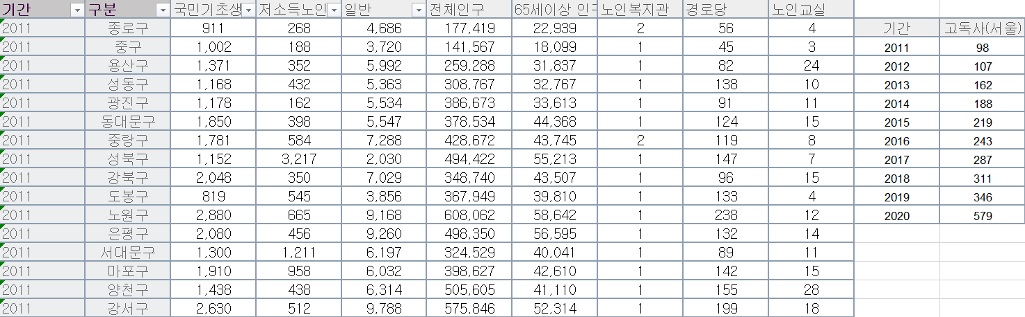
MIRICANVAS
2-2 데이터 수집
- 서울시 각 자치구별 노인인구 비율로 요양병원 및 복지시설 개소 수집
- 서울시 인구 대비 독거노인 고독사 데이터 수집
- 서울시 각 자치구별 전체 인원 대비 노인 인구 비율 데이터 수집
06

Slide 8
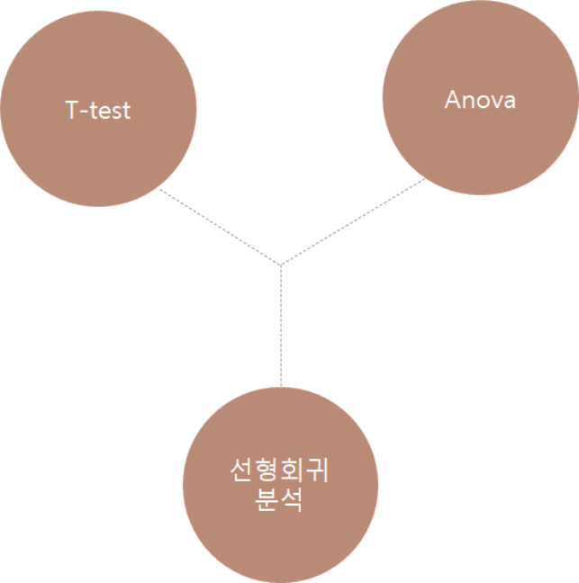
MIRICANVAS
3-1 분석 방법
3가지 분석
T-test란
서로 독립된 두 집다간의 평균이 서로 차이가 있는지를 확인하기 위한 검정 방법임
Anova란
서로 독립된 집단이 셋 이상인 경우, 집단간의 평균이 서로 차이가 있는지 확인하기 위한 검정 방법
선형회귀분석이란
선형성이라는 기본 가정이 충족된 상태에서 독립변수와 종속변수의 관계를 설명하거나 예측하는 통계방법으로 데이터를 놓고 그걸 가장 잘 설명할 수 있는 선을 찾아 분석하는 방법을 선형 회귀(Linear Regression) 분석이라 부른다.
06

Slide 9
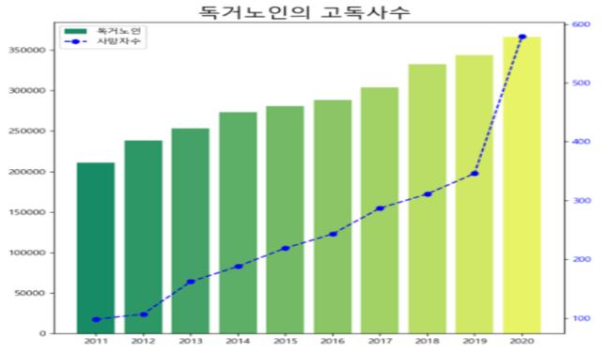
MIRICANVAS
3-1 분석 방법
T-test 분석
같은기간 동안 독거노인 증가수의 평균과 고독사 수의 평균을 비교한다.
*귀무 : 독거노인 수가 증가할수록 고독사하는 노인도 증가하지 않는다.
*대립 : 독거노인 수가 증가할수록 고독사하는 노인도 증가한다.
사망자수의 정규성 확인 결과 : p-value = 0.1906 > 0.05 정규성 만족
65세이상 노인의 정규성 확인 결과 : p-value=0.98256 > 0.05 정규성 만족
등분산성 만족하지 않기에 equal var = False.
아래와 같은 코드로 T-test 검정 결과
위와 같이 pvalue=1.3906 ….e – 09 라는 결과를 갖게 됩니다.
결론적으로 pvalue= 1.3906 < 0.05 귀무기각 대립 선택
**독거노인 수가 증가 할수록 고독사 하는 노인도 증가한다는 상관 관계를 찾음
06

Slide 10
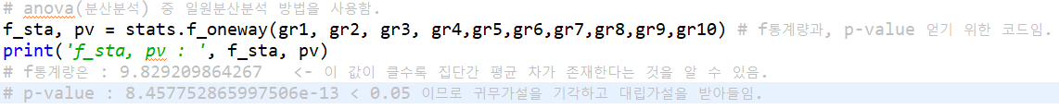
MIRICANVAS
3-1 분석 방법
Anova 검정
2011~2020년 각 연도마다 자치구별로 독거노인의 수의 평균에 대한 차이가 있는지 없는지 검증하였다.
* 귀무 :2011년~2020년 각 연도마다 자치구별로 독거노인의 수의 평균에 대한 차이가 없다.
*대립 : 2011년~2020년 각 연도마다 자치구별로 독거노인의 수의 평균에 대한 차이가 있다.
위의 결론을 통해
# F 통계량은 : 9.8292 을 얻었고 집단간 평균 차가 존재한다는 것을 알 수 있었다.
# p-value : 8.4577e - 12 < 0.05
결론적으로 우리는 대립가설을 받아 들였습니다.
06

Slide 11
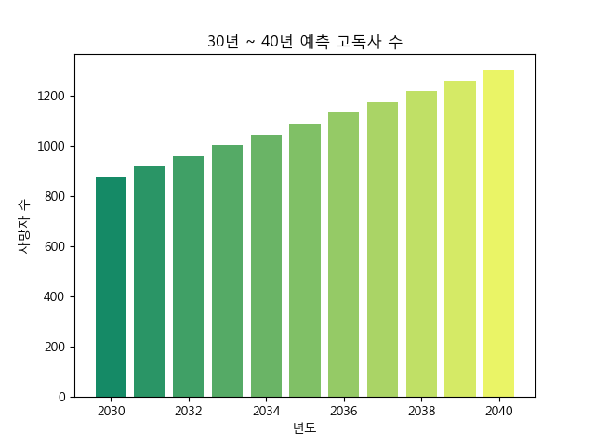
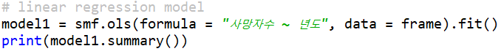
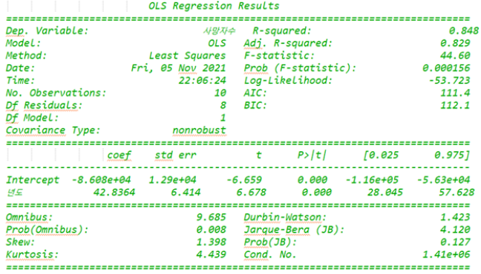
3-1 분석 방법
MIRICANVAS
선형 회귀분석
우리는 선형 회귀분석을 통해 년도 별 독거노인 사망자수와 , 년도 별 독거노인 증가수를 예측 할 수 있다.
*년도 별 독거 노인 사망자수 예측
미래에도 고독사수가
점점 늘어나는 것을
확인할 수 있다.
R-squared(결정계수-설명력)
= 0.848 = 84.8%를 가지고 있다.
P-value(유의확률)
= 0.0001561 < 0.05
결과를 통해 2030~2040년 고독사수 예측
06

Slide 12
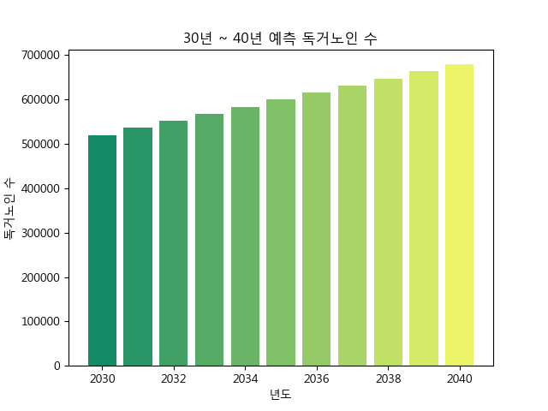
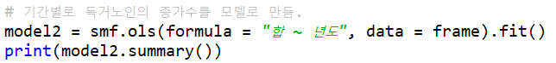
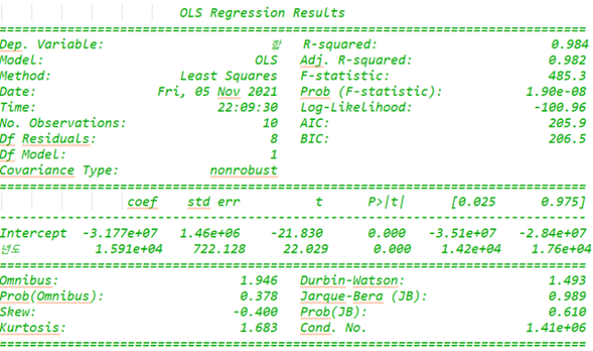
3-1 분석 방법
MIRICANVAS
선형 회귀분석
우리는 선형 회귀분석을 통해 년도 별 독거노인 사망자수와 , 년도 별 독거노인 증가수를 예측 할 수 있다.
*년도 별 독거 노인 증가수 예측
미래에도 독거노인 수가
점점 늘어나는 것을
확인할 수 있다.
R-squared(결정계수-설명력)
= 0.984= 98.4%를 가지고 있다.
P-value(유의확률)
= 1.90e -08> 0.05
결과를 통해 2030~2040년 독거노인 수 예측
06

Slide 13
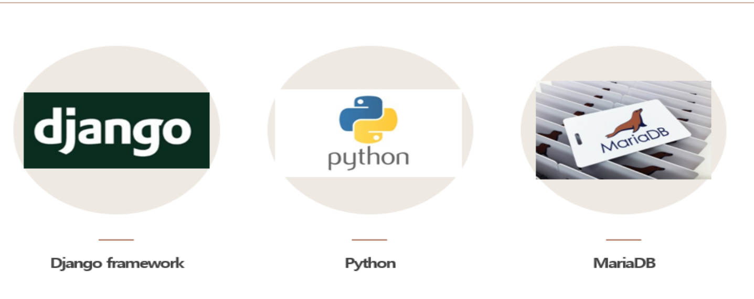
MIRICANVAS
4-1 개발환경
06

Slide 14


MIRICANVAS
4-2 기능 및 구현
로그인 전 메인 화면
로그인 후 메인 화면
06

Slide 15
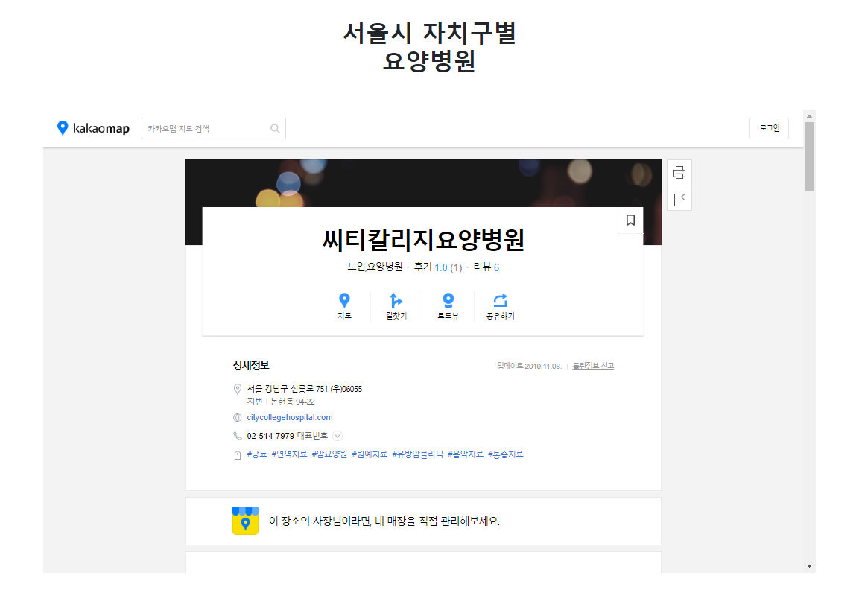
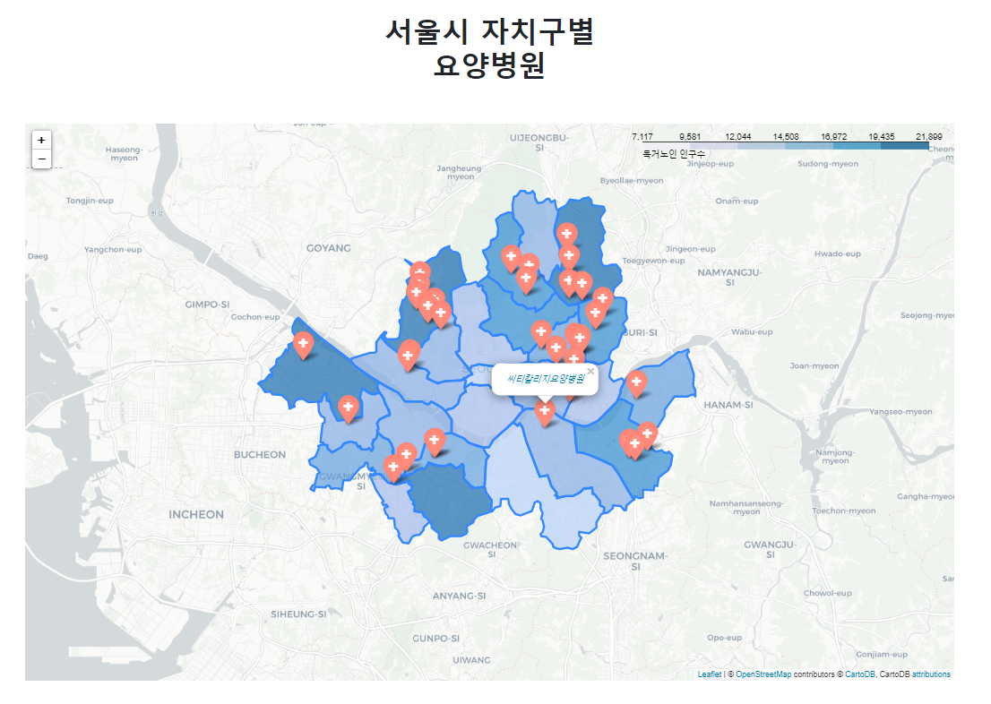
MIRICANVAS
4-2 기능 및 구현
메인 화면에 시각화한 서울시 자치구별 지도
독거노인 인구 수 시각화와 요양병원 마커 도식
06
마커 클릭 시, 병원 이름 팝업되고 클릭 시 회원가입 시 기입된 병원 URL 로 이동

Slide 16
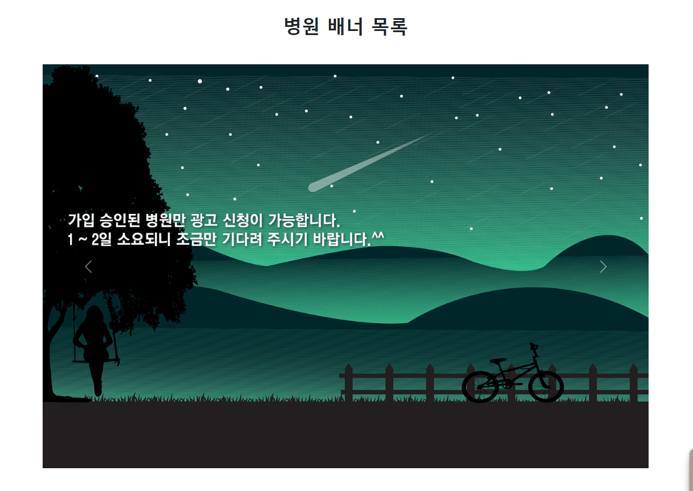
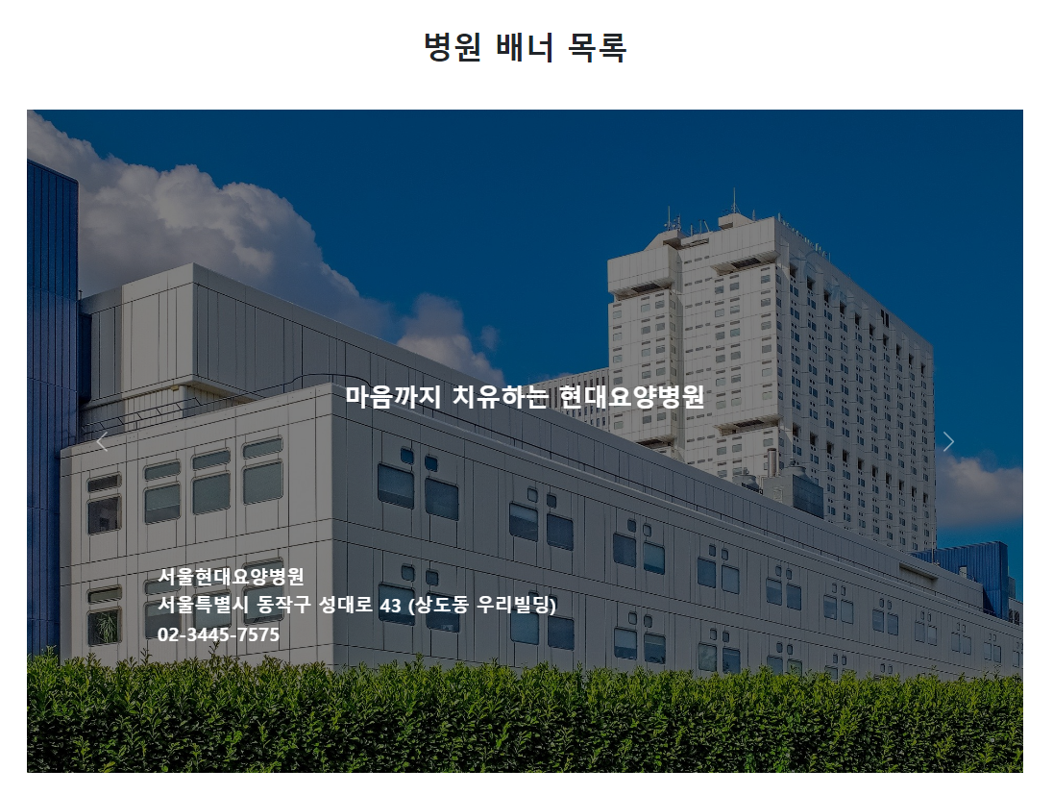
MIRICANVAS
4-2 기능 및 구현
병원 광고 안내 고정 이미지 설정
신청된 병원 광고 이미지 슬라이더 기능 구현
화살표 클릭 시 Next, Prev 이동
06

Slide 17
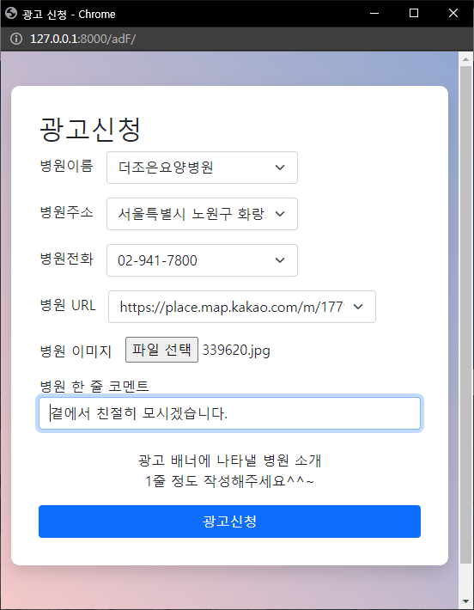
MIRICANVAS
4-2 기능 및 구현
광고신청 클릭 시 팝업 창 생성
06
Notes:
로그인 된 병원의 데이터를 DB로 부터
불러오고 이미지 업로드 후, 코멘트 작성 후
신청 버튼 클릭 시 DB에 저장

Slide 18
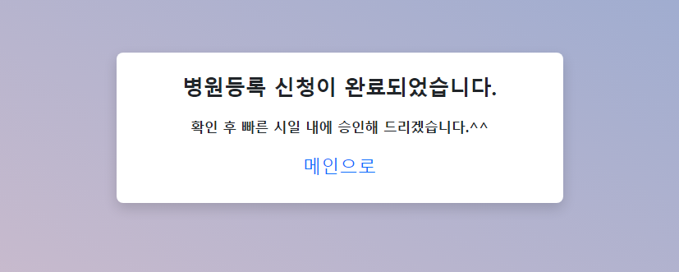
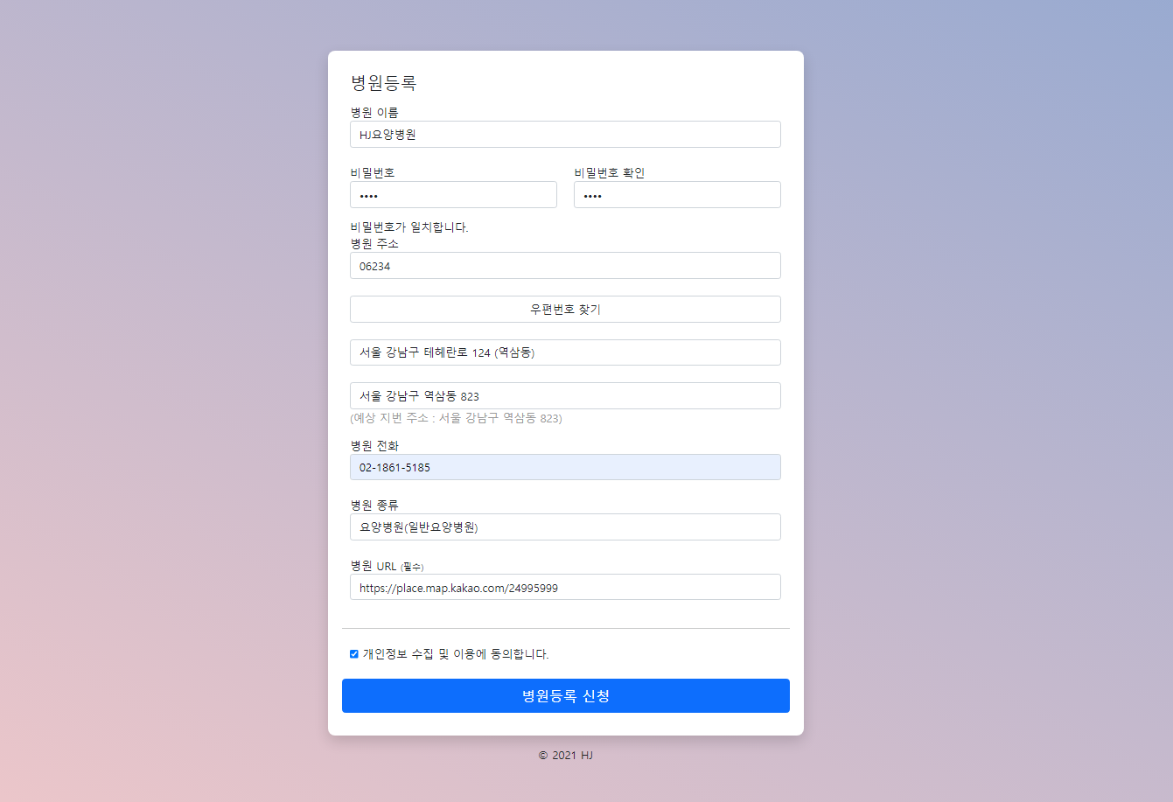
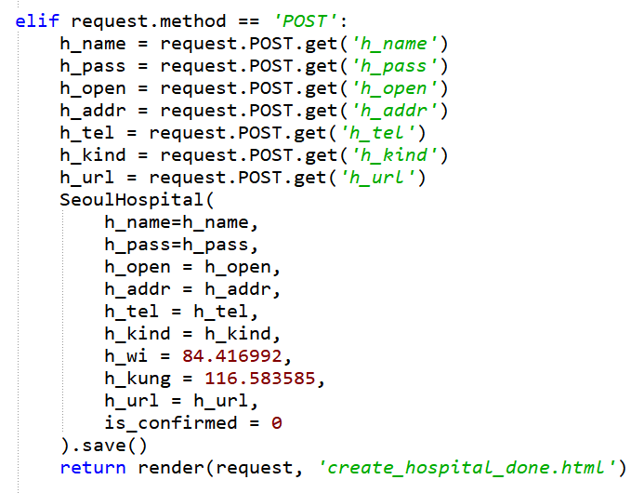
MIRICANVAS
4-2 기능 및 구현
HJ요양병원
Is_confirmed 칼럼으로 허가된 병원만 로그인 가능
병원 관계자가 병원등록 신청 시 위도와 경도를 임의 값으로 대체하고,
is_confirmed 값을 0으로 하여 db에 저장
06
Notes:
로그인 된 병원의 데이터를 DB로 부터
불러오고 이미지 업로드 후, 코멘트 작성 후
신청 버튼 클릭 시 DB에 저장

Slide 19
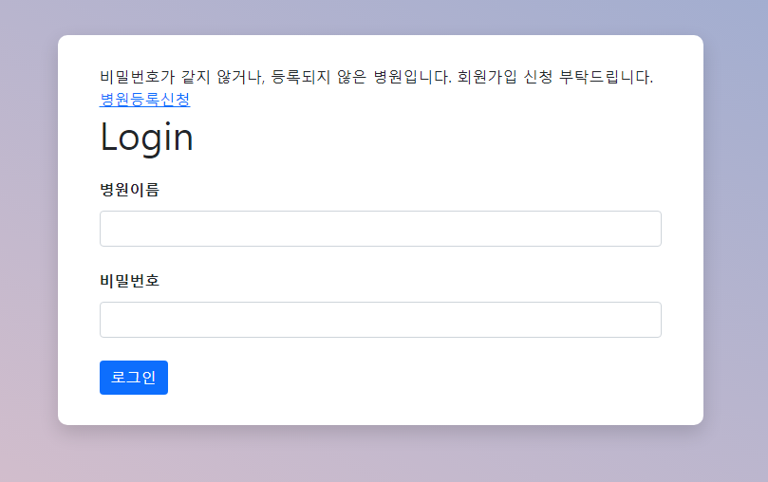
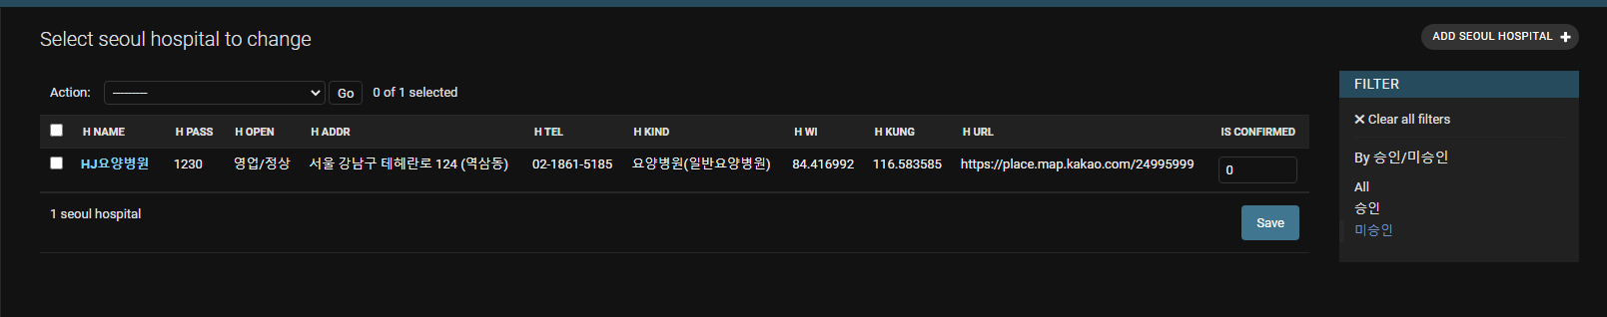
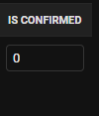

MIRICANVAS
4-2 기능 및 구현
Is_confirmed 1로 수정
Is_confirmed가 0인 병원이 로그인 시도 시, 안내 문구를 출력 & 로그인 불가
승인 받은 후 로그인
06
Notes:
로그인 된 병원의 데이터를 DB로 부터
불러오고 이미지 업로드 후, 코멘트 작성 후
신청 버튼 클릭 시 DB에 저장

Slide 20
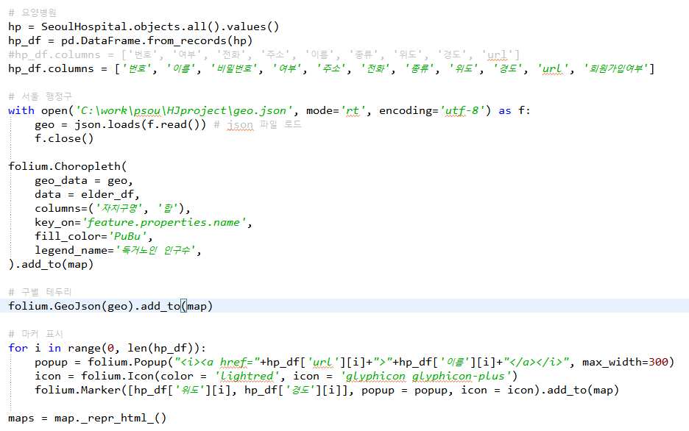
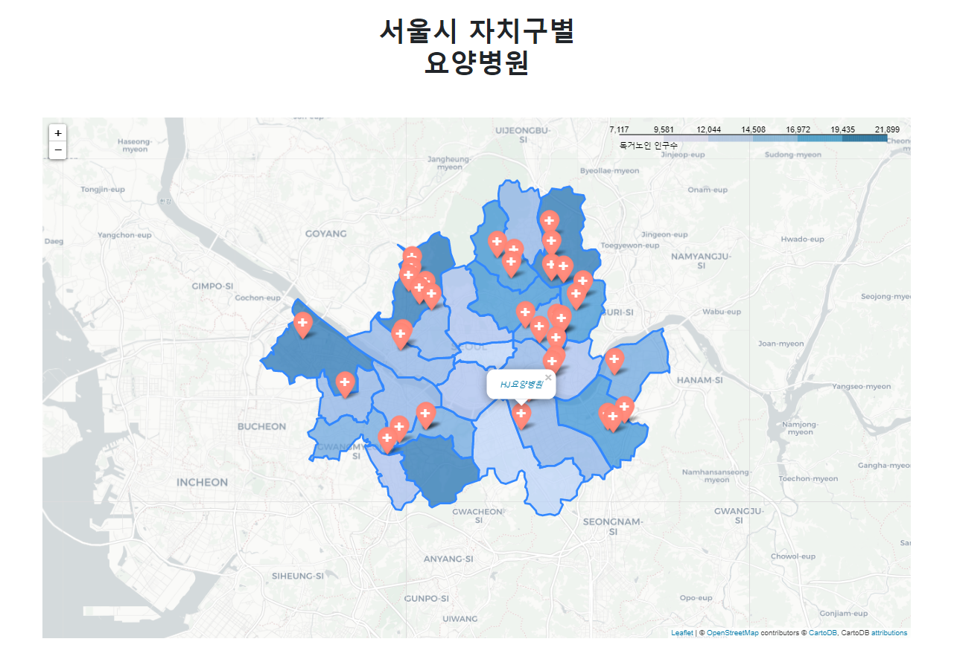
MIRICANVAS
4-2 기능구현
위도, 경도를 수정해준 요양병원 메인 화면 맵에 마커로 표시
HJ요양병원
서울시 자치구별 독거노인 수 데이터와 파이썬 지도 시각화 패키지인
Folium 패키지를 이용해 메인 페이지에 서울시 지도 시각화
06

Slide 21




MIRICANVAS
Meet
Our Team
조재국
김진욱
홍수민
장용훈
남현승
팀원
팀원
팀장
팀원
팀원
Django back end, ppt 작성
Data 분석, front end(bootstrap)
총괄, Django back end
Data 분석, Django back end
Django back end, 발표
08

Slide 22

Q & A

Slide 23


Thank you

